Slide 1
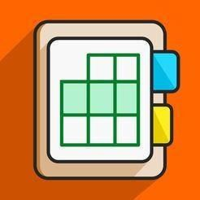
İSTANBUL OKAN ÜNİVERSİTESİ EĞİTİM TEKNOLOJİLERİ KURULU İÇİN O’LEARN KULLANIM KILAVUZU
O’learn Platformunda Yönetici Yetkim İle Ders Nasıl Birleştirebilirim?

Slide 2
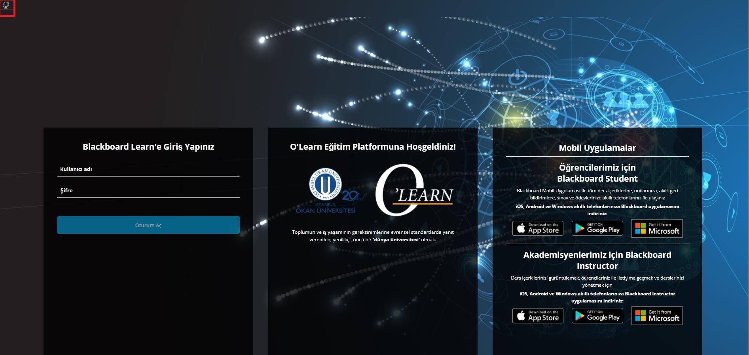
Platforma https://olearn.okan.edu.tr/ adresinden erişim sağlayabilirsiniz. O’learn platformuna OİS (Öğrenci İşleri Sistemi) kullanıcı adı ve şifreniz ile giriş yapabilirsiniz.

Slide 3
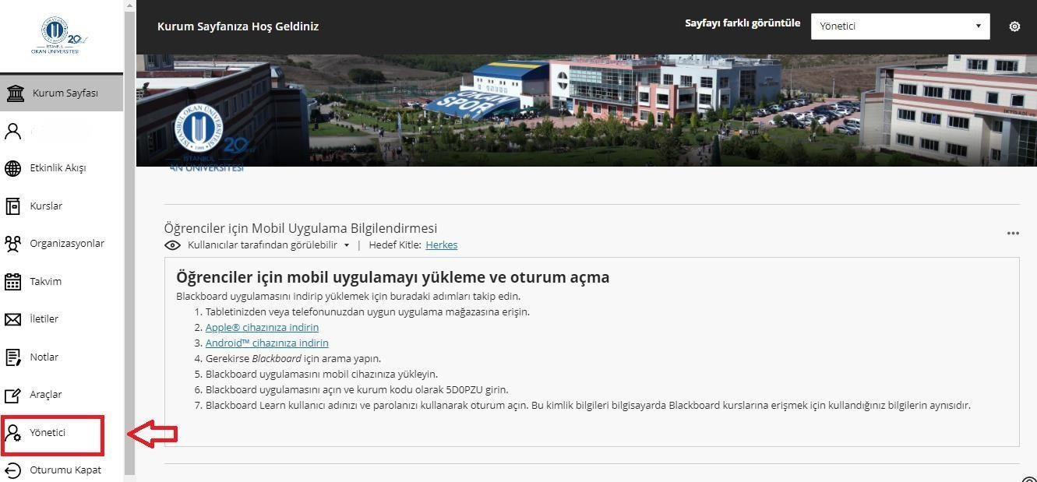
Menüden ‘Yönetici’ bağlantısına tıklayınız.

Slide 4
Ders içerisinde dönem boyunca yalnızca ders materyalleri paylaşımı yapacaksanız kılavuzun sonraki sayfasından devam ediniz.
Ders içerisinde dönem boyu ödev, kısa sınavlar gibi değerlendirme içeriklerini kullanacaksanız kılavuza manuel ders oluşturup ders birleştirme işlemini yapmanız gerekmektedir. Manuel ders birleştirme işleminin adımlarına kılavuzun 12. sayfasına geçiş yaparak erişebilirsiniz.

Slide 5
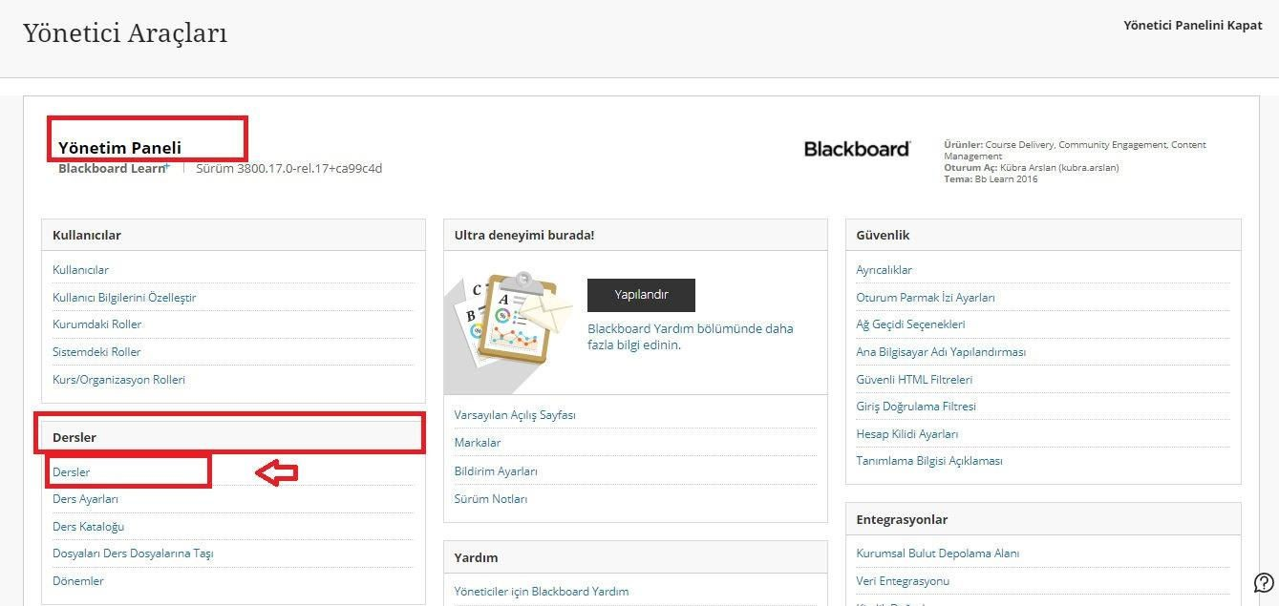
Yönetici panelinden ‘Dersler’e tıklayınız.

Slide 6
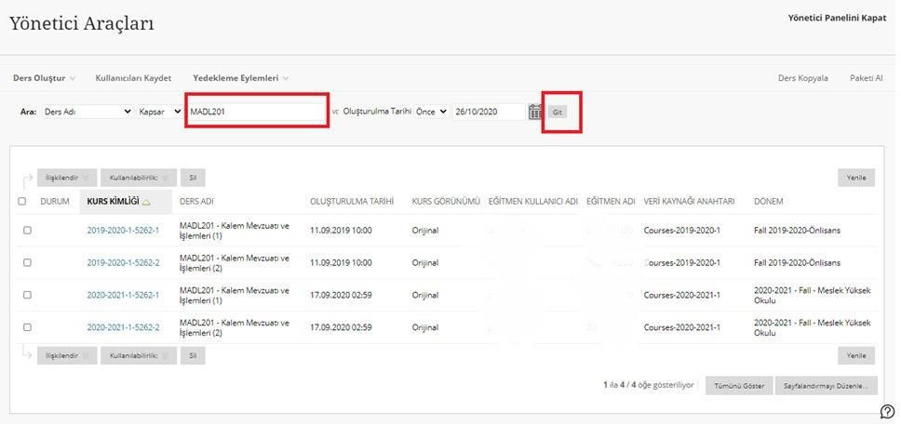
Birleştirmek istediğiniz dersin kodunu yazarak ‘Git’ seçeneğine tıklayınız.

Slide 7
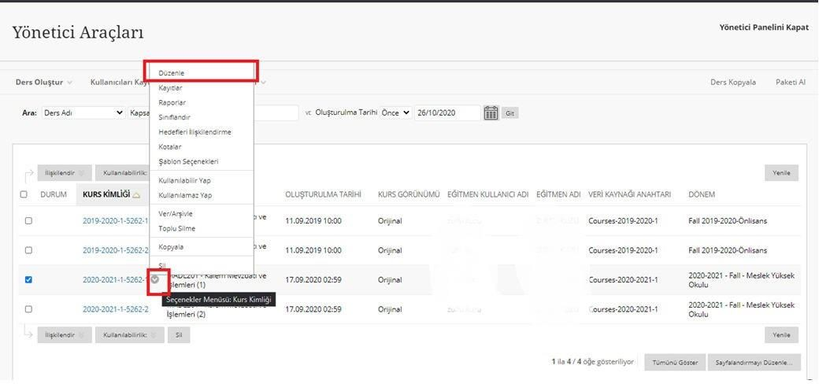
Ana dersin yanında yer alan aşağı yönlü ok’a tıkladıktan sonra ‘Düzenle’ seçeneğine tıklayınız.

Slide 8
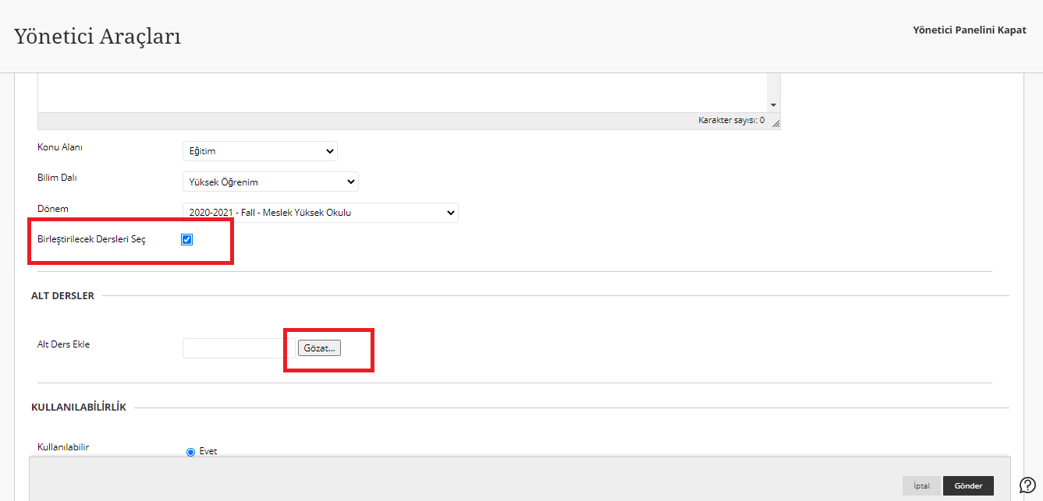
Birleştirilecek dersleri seç butonu aktive edilerek ‘Alt ders ekle’ alanından Gözat
butonuna tıklayarak birleştirilmesini istediğiniz dersi seçebilirsiniz.

Slide 9
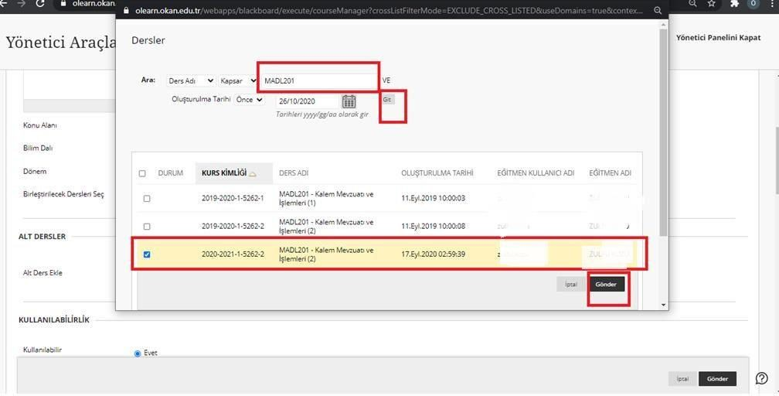
Aynı kodlu bir ders ile birleştirme yapılıyor ise sayfanın altında yer alan 2. seciton
kutucuğu işaretlenerek gönder demeniz yeterli olacaktır.
Farklı bir kodlu ders ile birleştirme yapılacak ise sayfanın üstünde yer alan ders arama
alanına ilgili kodu girerek ‘Git’ demeniz gerekmektedir.

Slide 10
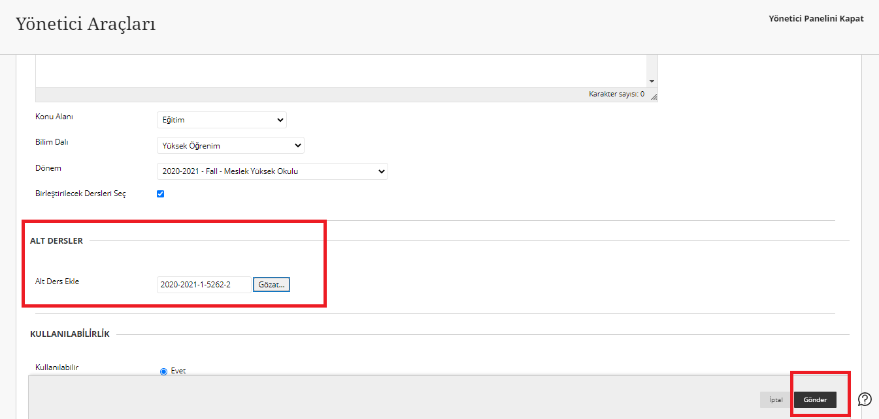
Birleştirilmesi gereken alt kurs seçildikten sonra ‘Gönder’e’ tıklayabilirsiniz.

Slide 11
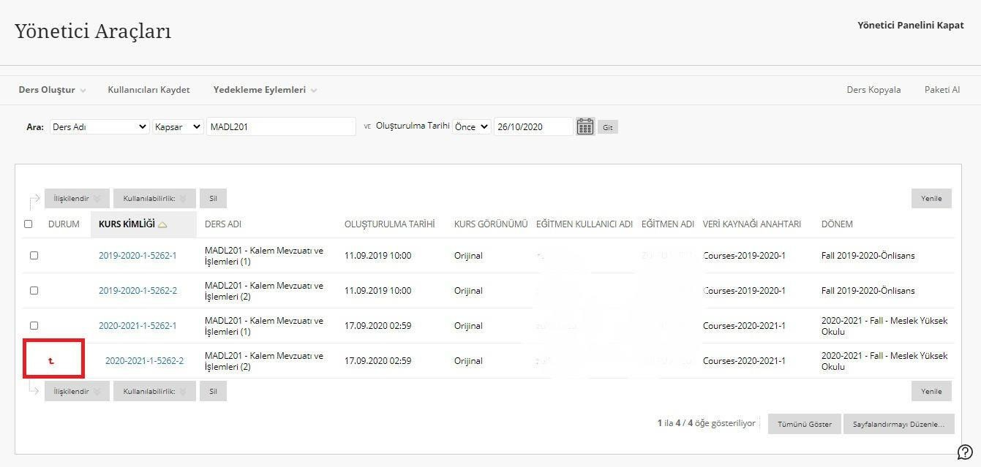
Birleştirilen dersi kontrol ettiğinizde, aşağıdan yukarı doğru gelen bir ok simgesi
göreceksiniz. Bu ok dersinizin başarılı bir şekilde birleştirildiğini göstermektedir.

Slide 12
Manuel Ders Birleştirme İşlemi
Dönem başlangıçlarındaki entegrasyondan kaynaklı veri kayıplarını önlemek için manuel ders birleştirme işlemini kullanabilirsiniz.
Manuel ders birleştirme işlemi dönemin başlangıcında yapılmalıdır.
İşlemin dönem ortasında yapılması durumunda birleştirilen alt derslerin içerisinde bulunan not merkezi, tartışma panosu, ödevler, aktiviteler gibi içeriklere ait verilerin kaybolması söz konusu olabilir.

Slide 13
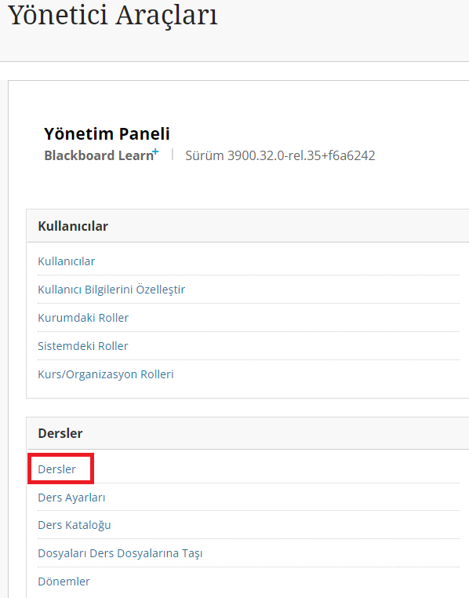
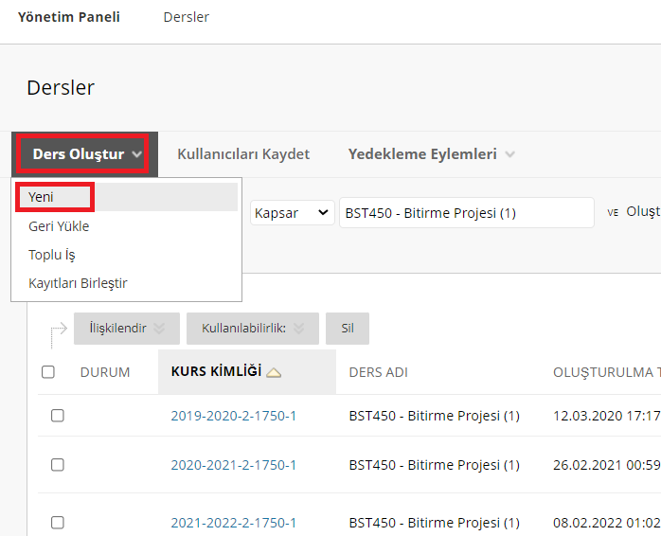
Manuel ders birleştirme işlemi için öncelikle yeni bir ders oluşturmanız gerekmektedir.
Yönetici Panelinde bulunan ‘Dersler’ alanına gidiniz ve ardından ‘Ders Oluştur’ butonuna tıklayarak ‘Yeni’ seçeneğini seçiniz.

Slide 14
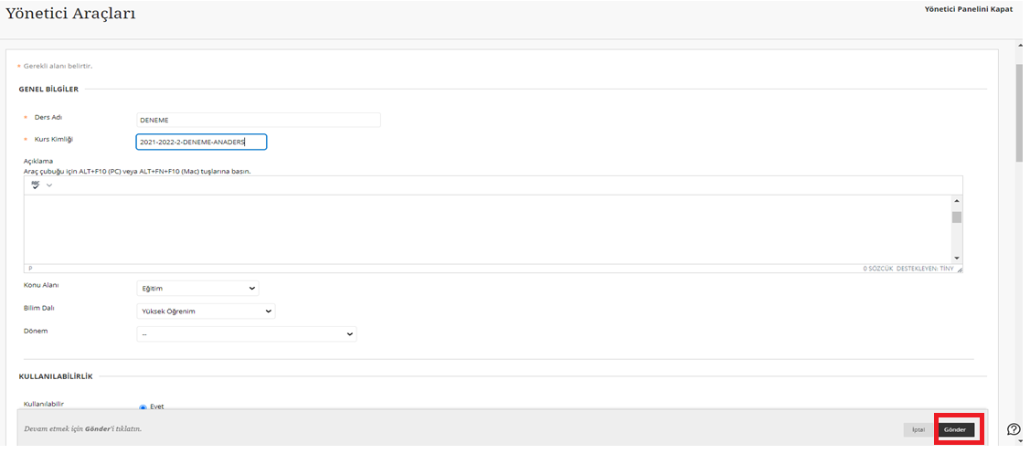
Ders oluşturma sayfasında, yeni oluşturacağınız ders ile ilgili gerekli düzenlemeleri yaptıktan sonra ‘Gönder’ butonuna tıklayınız.
Yeni dersi oluşturma işlemini tamamladıktan sonra. Kılavuzun 5. sayfasından itibaren anlatılan ders birleştirme işlemi adımlarını uygulayarak alt dersleri ekleyebilirsiniz.

